Slide 1
Conflitos étnicos e religiosos
Identificar e avaliar os conflitos étnicos e religiosos, as políticas dos grupos envolvidos e suas implicações espaciais e socioeconômicas.

Slide 2
Semana 3 - Conflitos Cáucaso
MOBILIZAÇÃO - Exibição de reportagem sobre o “11 de Setembro” e sua relação com o desenvolvimento dos conflitos internos do Afeganistão e do conflito mundial entre “oriente e ocidente”, do ponto de vista cultural.
MATERIAL DE TRABALHO: Realizar leitura das páginas 44 e 45 mais disponibilização de arquivo de PowerPoint onde constam as características principais dos conflitos do Cáucaso.
CONECTIVIDADE: Aulas SIMULTÂNEAS a acontecerem conforme grade de horários de disciplinas da unidade devidamente agendadas no sistema TEAMS.
ATIVIDADE: Realizar atividades 3 do livro didático constante na página 46 SOMENTE SOBRE O CÁUCASO.

Slide 3
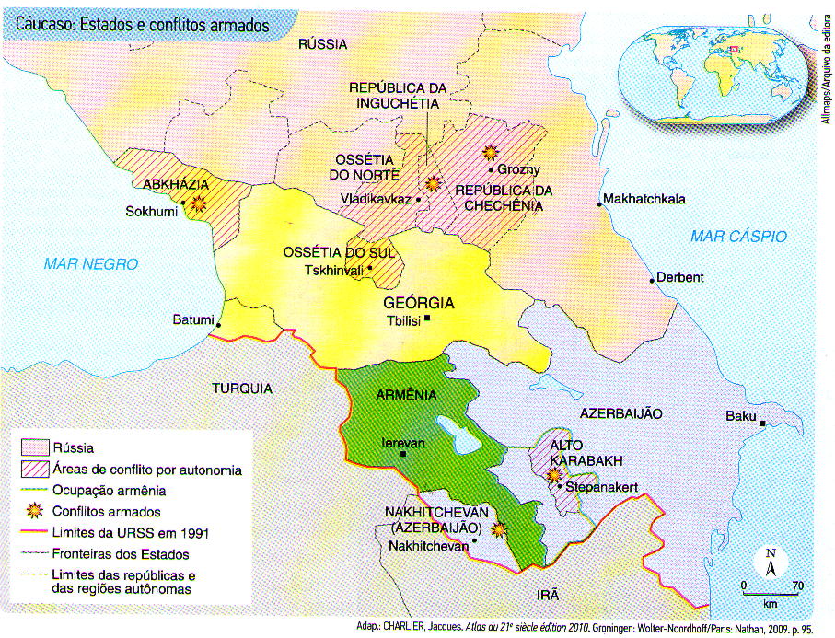
Cáucaso
Cadeia de montanhas no sudeste europeu
Sul da Rússia – antigas repúblicas soviéticas europeias (multiétnicas)
Submetidas à própria
Heranças religiosas
cristã ortodoxa (império russo)
Islâmica (época da dominação otomana)
Chechênia vs Rússia (1994-1996)
O caso do teatro invadido por terroristas chechenos e que foram todos (inclusive os espectadores) assassinados.
Daguestão
Reservas petrolíferas
Geórgia
Ossétia do sul quer se juntar a Rússia
Azerbaijão
Nagorno-Karabakh é um território disputado pela Armênia, pois a população é de maioria armênio.
Armênia

Slide 4
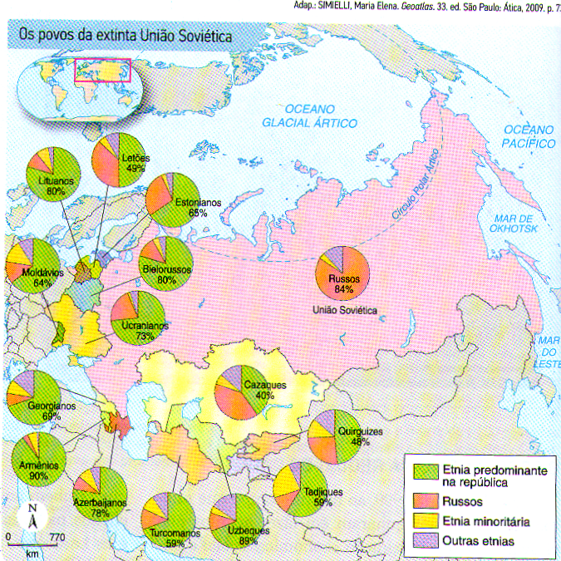
Afeganistão
Al Qaeda - “A base”
Nasceu nos anos 1980, da luta contra a ocupação soviética no Afeganistão
Células espalhadas, sem território fixo
Após o término, luta entre grupos internos
Interferência dos Estados Unidos contra os soviéticos
Aliança do Norte (apoiados pelos Estados Unidos contra o TALEBAN)
MISSÃO DAS NAÇÕES – eleições diretas, Hamid Karzai eleito presidente.
Sofreram resistência por parte da al Qaeda e Taleban
Força Internacional de Assistência e Segurança (ISAF)

Slide 5
ENEM-No dia 7 de outubro de 2001, Estados Unidos e Grã-Bretanha declararam guerra ao regime talibã, no Afeganistão. Leia os trechos das declarações do presidente dos Estados Unidos, George W. Bush, e de Osama bin Laden, líder muçulmano, nessa ocasião:
George W. Bush
Um comandante-chefe envia os filhos e filhas dos Estados Unidos á batalha em território estrangeiro somente depois de tomar o maior cuidado e depois de reze muito. Pedimos-lhes que estejam preparados para o sacrifício das próprias vidas. A partir de 11 de setembro, uma geração inteira de jovens americanos teve uma nova percepção do valor da liberdade, do seu preço, do seu dever e do seu sacrifício. Que Deus continue a abençoar os Estados Unidos.
Osama bin Laden
Deus abençoou um grupo de vanguarda de muçulmanos, a linha de frente do Islã, para destruir os Estados Unidos. Um milhão de crianças foram mortas no Iraque, e para eles isso não é um questão clara. Mas quando pouco mais de dez foram mortos em Nairóbi e Dar-es-Salaam, o Afeganistão e o Iraque foram bombardeados e a hipocrisia ficou atrás da cabeça dos infiéis internacionais. Digo a eles que esses acontecimentos dividiram o mundo em dois campos, o campo dos fiéis e o campo dos infiéis. Que Deus nos proteja deles. Adap.: O estado de S Paulo 8 out. 2001.
Pode-se afirmar que:
a) A justificativa das ações militares encontra sentido apenas nos argumentos de George W. Bush.
b) A justificativa das ações militares encontra sentido apenas nos argumentos de Osama bin Laden
c) Ambos apoiam-se num discurso de fundo religioso para justificar o sacrifício e reivindicar a justiça
d) Ambos tentam associar a noção de justiça a valores de ordem politica, dissociando-a de princípios religiosos.
e) Ambos tentam separar a noção de justiça das justificativas de ordem religiosa, fundamentando-a numa estratégia militar.

Slide 6
ENEM - O texto abaixo é um trecho do discurso do primeiro ministro britânico, Tony Blair, pronunciado quando da declaração de guerra ao regime Talebã:
Essa atrocidade (o atentado de 11 de setembro, em Nova York) foi um ataque contra todos nós, contra pessoas de todas e nenhuma religião. Sabemos que a al-Qaeda ameaça a europa, incluindo a Grã-Bretanha, e qualquer nação que não compartilhe de seu fanatismo. Foi um ataque à vida e aos meios de vida. As empresas aéreas, o turismo e outras indústrias foram afetadas e a confiança econômica sofreu, afetando empregos e negócios britânicos. Nossa prosperidade e padrão de vida requerem uma resposta aos ataques terroristas. (O estado de S.Paulo, 8 out. 2001)
Nesta declaração, destacaram-se principalmente os interesses de ordem:
a) Moral
b) Militar
c) Jurídica
d) Religiosa
e) Econômica

